Slide 1
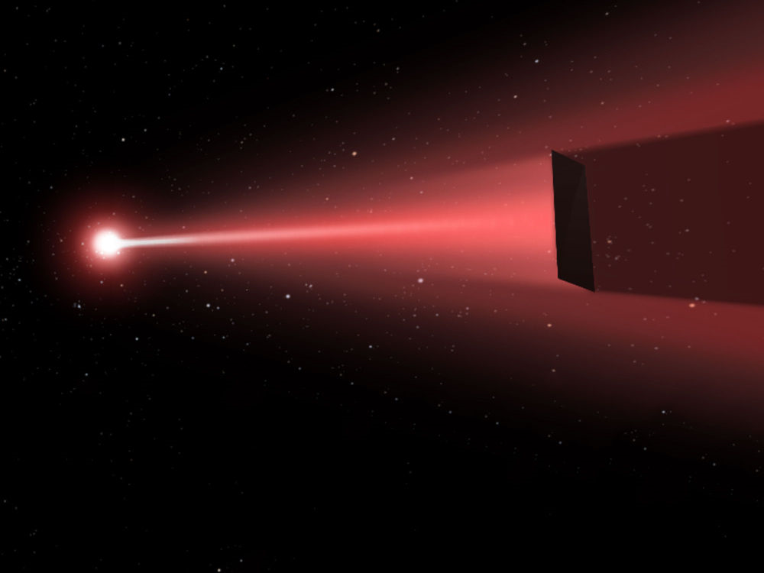
レーザー推進
技術の原理と研究開発の現状など
1班 新幡 青木 小関 青濱 飯山
http://www.popsci.com/three-questions-for-breakthrough-starshot

Slide 2
既存の推進方法との比較
エネルギー源の搭載が不要
宇宙機以外の場所から遠隔的にエネルギーを補給
推進に必要なエネルギー源を宇宙機が携帯する必要がない
構造が簡素
複雑な推進システムが不要

Slide 3
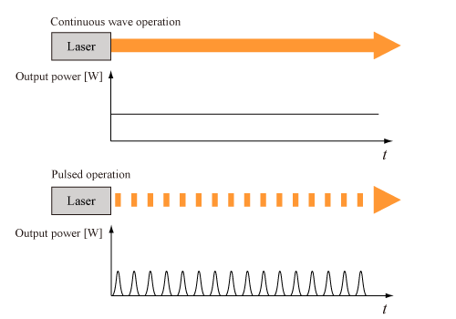
CW(Continuous Wave)と RP(Repetitively Pulsed)
株式会社音響 「連続波発振とパルス発振動作」http://optipedia.info/lsource-index/laser-index/zero_laser/what_laser/operation-2/より図を引用
RPはCWと比べてパルス発振した瞬間のエネルギーが大きい

Slide 4
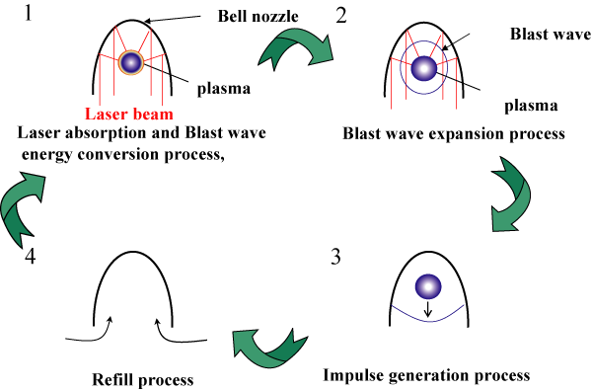
RPレーザー推進の原理
小紫研究室のホームページ http://www.al.t.u-tokyo.ac.jp/rpl/rpinfo.html より図を引用

Slide 5
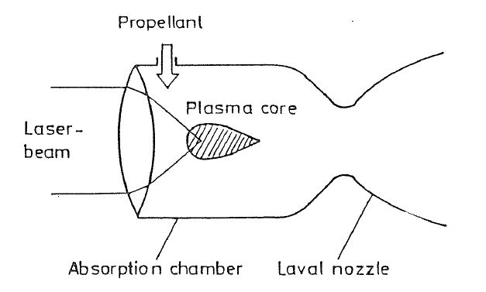
連続発振レーザー推進
（Continuous Wave Laser Propulsion）
・レーザー光線を推進剤ガス中に集光し、エネルギーをガスに吸収させる
・定常推進剤流中ではレーザー維持プラズマ(Laser Sustained Plasma)が形成される
・このLSPは逆制動輻射過程により効率よくレーザー光を吸収し、熱エネルギーに変換
・高温のガスは最終的にラバールノズルにより加速されて推力となる。

Slide 6
“熱”
１．レーザー光→熱エネルギー
（逆制動輻射過程）
２．LSPから推進剤への熱伝導
（電子熱伝導、熱輻射）
３．LSPや推進剤→圧力容器への熱輻射
参考文献
・『電気推進ロケット入門』栗木恭一,荒川義博[編](2003)東京大学出版会
・田住, 正弘;伊藤, 献一：北海道大學工學部研究報告 = Bulletin of the Faculty of
Engineering, Hokkaido University (1988-12-27),p.15-21
・『ファインマン物理学Ⅱ』ファインマン,レイトン,サンズ(1968)岩波書店,第9章5節

Slide 7
レーザー推進 歴史
1972年
レーザー推進の提唱(Kantrovitz博士)
~1980年
プレートタイプのレーザー推進機の発明
2000年
デモンストレーション(CO2レーザー, 10kw, 71m, 米)
http://www.al.t.u-tokyo.ac.jp/rpl/rpinfo.html#6

Slide 8
レーザー推進の研究例
宇宙デブリ除去
惑星間飛行
地上打ち上げシステム
航空機推進
車推進
など…

Slide 9
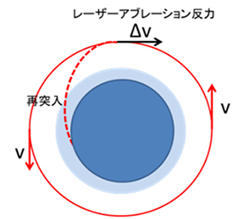
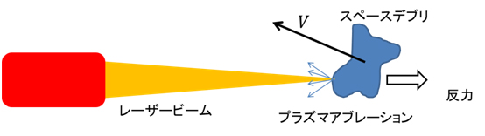
デブリ除去
軌道上からレーザーをデブリに照射し、表面をプラズマ化する。
プラズマ化して吹き出したガスの反力で大気圏内にデブリを落とす。
http://www.riken.jp/pr/press/2015/20150421_2/

Slide 10
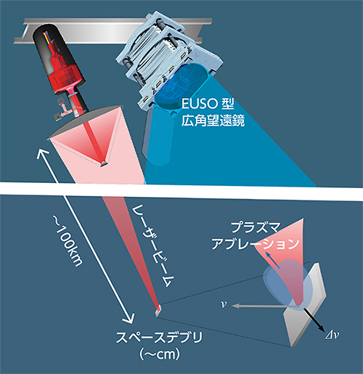
デブリ除去 研究例
理化学研究所、エコール・ポリテクニックなどの共同研究
高度800kmで運用
5年程度でcmサイズの大部分のデブリを除去可能
http://www.riken.jp/pr/press/2015/20150421_2/

Slide 11
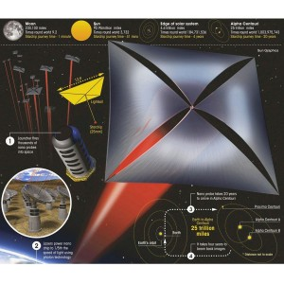
Breakthrough Starshot
ワンチップサイズの超軽量宇宙船「Nanocraft」
地球から4.3光年離れたアルファケンタウリに約20年で到達
地上からのレーザー照射
光速の20％（秒速6万キロ）
総開発費1億ドル（約108億円）
http://www.starshipsodyssey.com/en/breakthrough-starshot-exploracion-espacial/

Slide 12
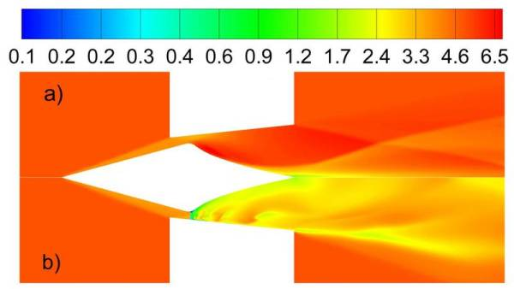
スーパーソニックレーザー推進
既存のロケットエンジンでは、燃料の重さのため、速度増分ΔVには限界がある。
一部のロケットエンジンの推力を外部からのレーザー照射によるレーザー推進で代替することでΔVを増加。
http://jp.sciencenewsline.com/articles/2014103012510049.html

Slide 13
スーパーソニックレーザー推進２
遠隔に置かれたレーザーを照射することで、表面材料を溶融させる（レーザーアブレーションプロセス）
レーザーアブレーションにより材料表面に荷電粒子の柱（プラズマプルーム）を発生させる
プラズマプルームの排出により追加の推進力を補完
更にスーパーソニックガスフローの欠点である衝撃波による推力の低下をプラズマプルームにより抑えることができる

Slide 14
レーザー離着陸システム(1) ~Jordin.T.Care氏の構想~
機体の推進システム(Heat Exchanger Thruster)
あらゆるレーザーに対応／構造がPulsed Laser Propulsionに比べて簡単
Baseline Beam Module
大量に生産することによりコスト削減、Scaleability,Reliabilityの向上
Main Moduleはゴルフ場がすっぽり入る大きさ

Slide 15
レーザー離着陸システム(2)
右図に示すようなシステムにより、1kgあたり$550の輸送コストを目指す

Slide 16
まとめ
RPとCWによる推進法
利点:
Isp大
構造が簡単
課題:
高出力のレーザーの開発
照射精度
さまざまな場面での活用が期待されている

